Slide 1
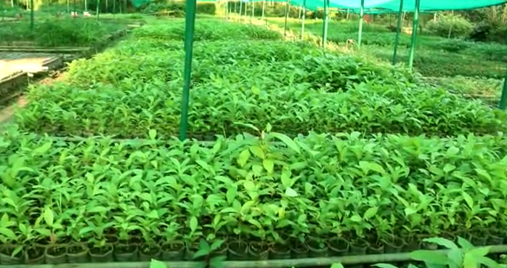

Slide 2
স্বা
গ
ত
ম

Slide 3
পরিচিতি
মোছাঃ নাজনীন খাতুন
সহকারী শিক্ষিকা ( কৃষি )
মির্জাপুর দক্ষিণপাড়া দাখিল মাদ্রাসা
মির্জাপুর, শেরপুর, বগুড়া
মোবাঃ ০১৭৪০২৫৪২০২
বিষয়ঃ কৃষি শিক্ষা
শ্রেণীঃ দশম
অধ্যায়ঃ ৫
পাঠঃ ৩ ( বন নার্সারি )

Slide 4
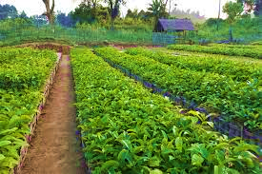
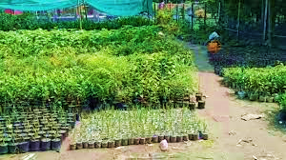
এসো কিছু ছবি দেখি
ছবি দেখে কী বুঝলে ?
নার্সারি
খুব ভালো, তোমরা পেরেছ।

Slide 5
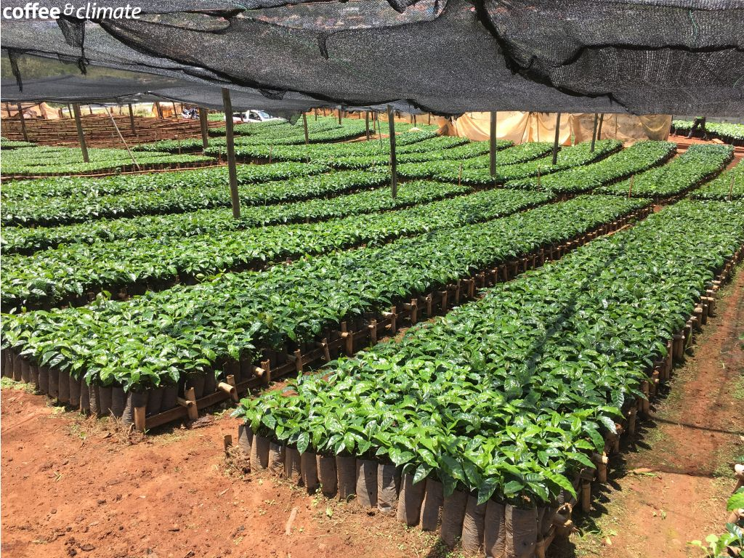
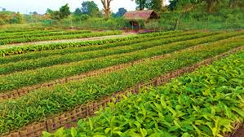
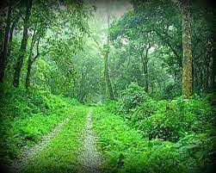
অধ্যায়ঃ ৫
পাঠঃ ৩ ( বন নার্সারি )

Slide 6
শিখণফল
এই পাঠ শেষে শিক্ষার্থীরা...
১
বন নার্সারির প্রয়োজনীয়তা ব্যাখ্যা করতে পারবে।
২
বন নার্সারির ধরণ বর্ণনা করতে পারবে।

Slide 7
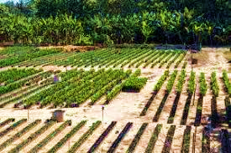
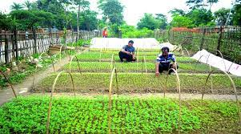
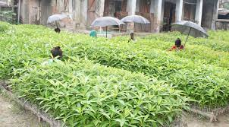
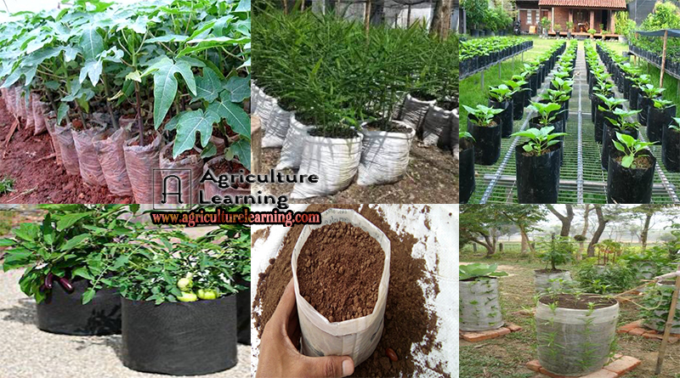
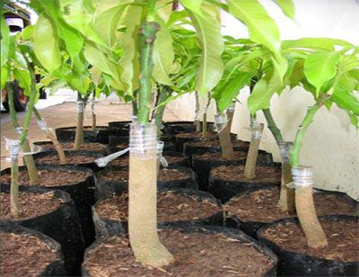
এসো কিছু ছবি দেখি
বনজ নার্সারি হলো চারা গাছের আলয় বা চারালয়। নার্সারি হলো এমন একটি স্থান যেখানে চারা স্থানান্তর ও রোপনের পূর্ব পর্যন্ত পরিচর্যা ও রক্ষণাবেক্ষণ করা হয়। আধুনিক পদ্ধতি অনুসরণ করে একটি আদর্শ নার্সারি থেকে সুস্থসবল ও সুন্দর চারা পাওয়া সম্ভব। নার্সারিতে বীজ থেকে ও আধুনিক পদ্ধতিতে কলম থেকেও উন্নতমানের চারা উৎপাদন করা যায়।

Slide 8
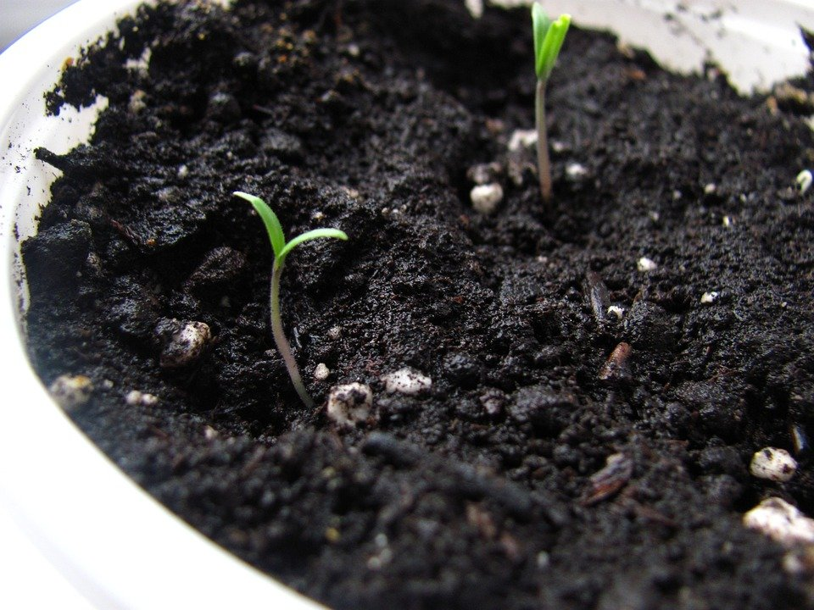
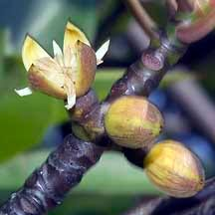
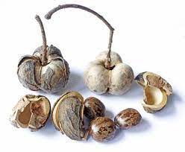
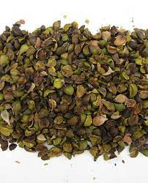
আরো কিছু ছবি দেখি
অঙ্কুরোদগম কম
গর্জুন বীজ
রাবার বীজ
শাল বীজ
অনেক বীজ রয়েছে যে গুলো গাছ থেকে ঝড়ে পড়ার ২৪ ঘন্টার মধ্যে রোপণ করতে হয়। নইলে অঙ্কুরোদ্গম কমতে থাকে। গর্জন, শাল, রাবার, তেলসূর প্রভৃতি উদ্ভিদের বীজ। ভালোমানের বাগান করতে সুস্থ, সবল চারা প্রয়োজন।
তেলসূর বীজ
সুস্থ, সবল চারা

Slide 9
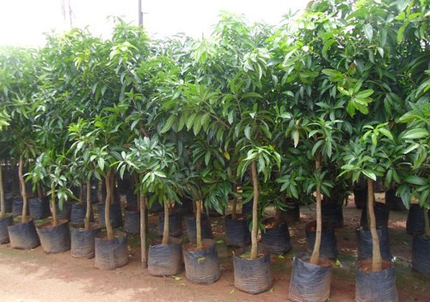
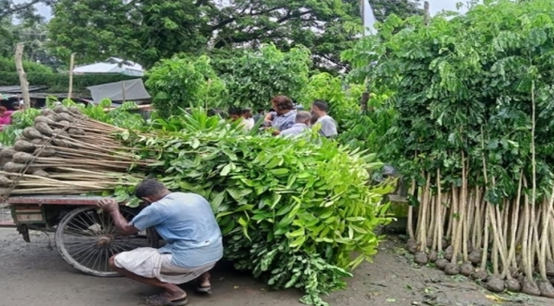
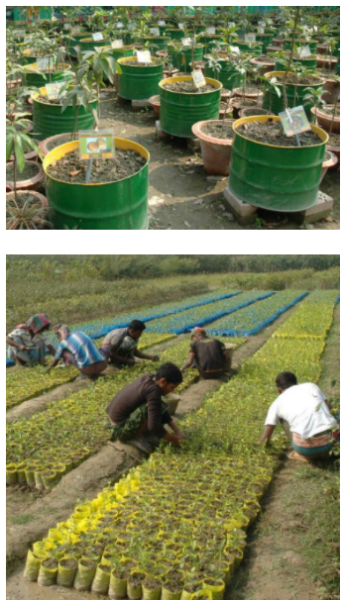
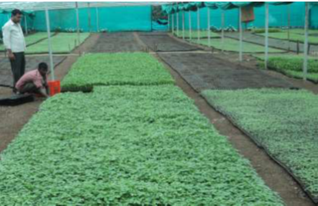
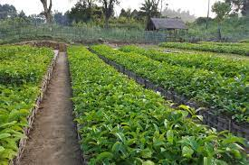
আরো কিছু ছবি দেখি
সময়মতো উন্নতমানের সুস্থ, সবল ও বড় চারা পাওয়া যায়।
বিভিন্ন বয়সের চারা বিপণন ও বিতরণে সুবিধা হয়।
অনেক চারা একসাথে পরিচর্যা করতে সুবিধ হয়।
কম পরিশ্রম ও কম খরচে চারা উৎপাদন করা যায়।
স্বল্প ব্যয়ে ও স্বল্প খরচে অনেক চারা পাওয়া যায়।

Slide 10
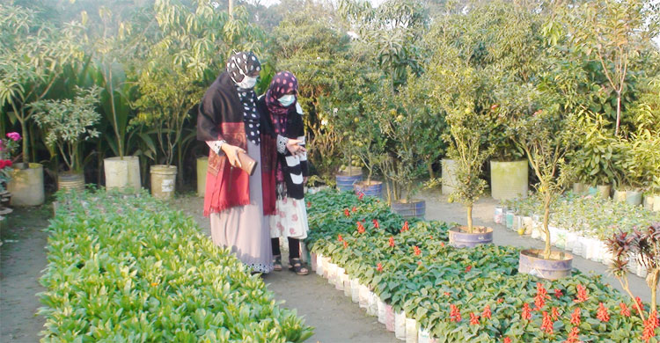
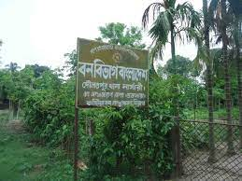
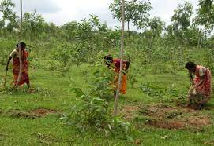
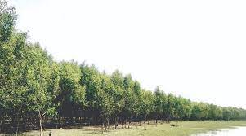
আরো কিছু ছবি দেখি
নার্সারিতে ফলজ, বনজ ও ঔষধি উদ্ভিদের চারা উৎপাদন করে জনসাধারনের নিকট বিক্রি করা হয়। ফলে বৃক্ষায়ণ বৃদ্ধি পায়। নার্সারিতে অনেকের জীবন নির্বাহ করে। নার্সারি ব্যবসা করে অর্থনৈতিক সমৃদ্ধি আসে। নার্সারির চারা দিয়ে সরকারি, বেসরকারি বনায়ণ করা হয়। উপকূলীয় সবুজ বেষ্টনি তৈরিতে নার্সারির চারা রোপন করা হয়।

Slide 11
একক কাজ
আভিধানিক অর্থে বনজ নার্সারি কী ?
একটি আদর্শ নার্সারি থেকে কেমন চারা আশা করা যায় ?
গর্জন গাছের বীজ গাছ থেকে ঝড়ে পড়ার কত ঘন্টার মধ্যে রোপন করতে হয় ?

Slide 12
মিলিয়ে নেই
উত্তরঃ বনজ নার্সারি হলো চারা গাছের আলয় বা চারালয়।
উত্তরঃ সুস্থসবল ও সুন্দর চারা পাওয়া যায়।
উত্তরঃ গর্জন বীজ গাছ থেকে ঝড়ে পড়ার ২৪ ঘন্টার মধ্যে রপন করতে হয়।

Slide 13
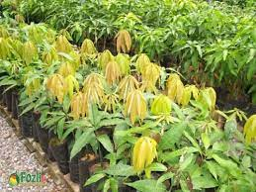
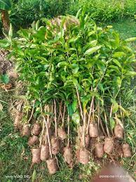
আরো কিছু ছবি দেখি
নার্সারি বিভিন্ন ধরনের হয়-
১।মাধ্যম ভিত্তিক
২। স্থায়িত্ব ভিত্তিক
৩। অর্থনৈতিক ভিত্তিক
৪। ব্যবহার ভিত্তিক।
এধরনের নার্সারিতে পলিব্যাগে চারা উত্তোলন করা হয়। পলিব্যগ সহজে সরানো যায় বলে চারা খড়া, বৃষ্টি ও দুর্যোগ থেকে রক্ষা করা যায়। গাছে রোগ সংক্রমণ কম হয়। নিবিড়ভাবে চারার যত্ন নেয়া যায়।

Slide 14
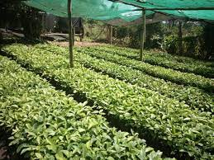
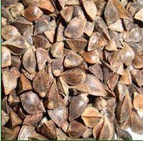
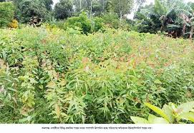
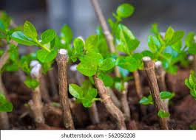
আর কিছু ছবি দেখি
এ পদ্ধতিতে সরাসরি মাটিতে বেড তৈরি করে চারা উৎপাদন করা হয়। এক সাথে অল্প জায়গায় অনেক চারা তৈরি করা যায়। বীজের অপচয় কম হয়। দ্রুত বর্ধনশীল চারা উৎপাদন ভালো হয়।কাটিং বা মোথা থেকে চারা উৎপাদন সহজ হয়।

Slide 15
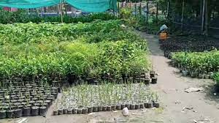
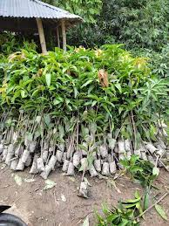
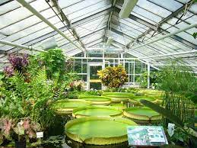
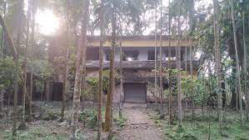
আরো কিছু ছবি দেখি
এ নার্সারিতে বছরের পর বছর চারা উত্তোলনের সুযোগ থাকে। এ নার্সারির সুবিধা হলো নার্সারির জন্য সঠিক স্থান নির্বাচন করা যায়। গ্রিন হাউজ অ বীজাগার নির্মাণ করা যায়। তবে চারার পরিবহন খরচ বেশি হয়।

Slide 16
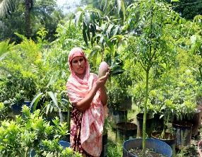
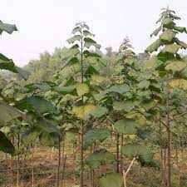
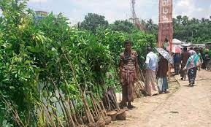
আরো কিছু ছবি দেখি
এ নার্সারিতে চাহিদা অনুযায়ী চারা উৎপাদন করা যায়। তবে অসুবিধা হলো সংরক্ষণে বেগ পেতে হয়।
পারিবারিক প্রয়োজন অনুযায়ী ফুল, ফল ও কাঠের চারা উত্তোলন করা হয়।

Slide 17
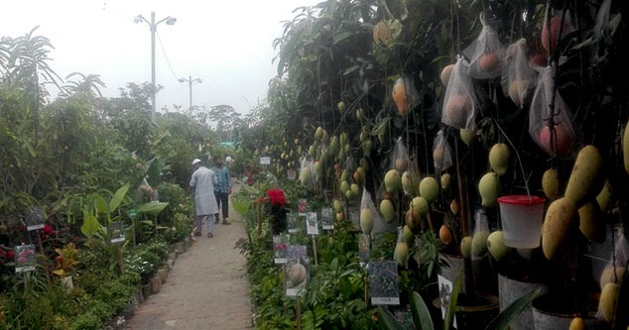
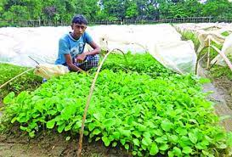
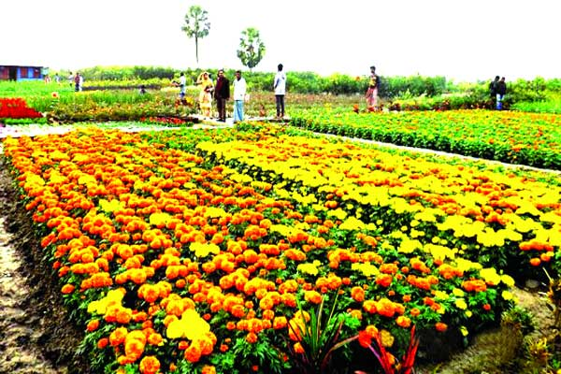
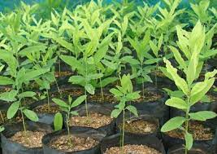
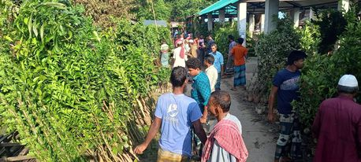
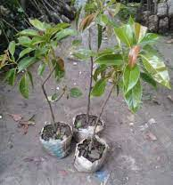
আরো কিছু ছবি দেখি
এ নার্সারিতে ব্যবসায়িক উদ্দেশ্যে ফল, সবজি, ফুল, কাঠ ও ঔষধি উদ্ভিদের চারা উত্তোলন করে বিক্রয় ও সরবরাহ করা হয়।
বিক্রয় করা
সরবরাহ করা

Slide 18
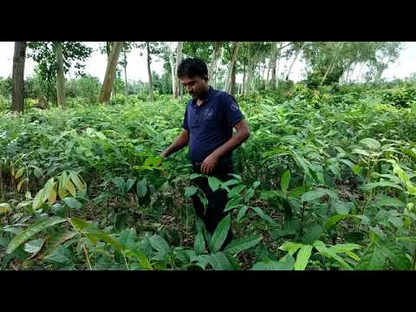
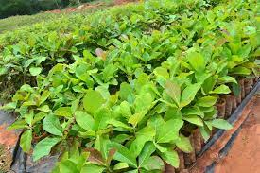
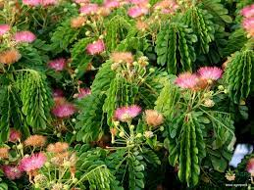
আরো কিছু ছবি দেখি
মেহগনি, সেগুন, রেইনট্টি গাছের চারা উৎপাদনের জন্য তৈরি নার্সারি।

Slide 19
মূ
ল্যা
য়
ণ
নার্সারি কাকে বলে ?
আর্থসামাজিক প্রেক্ষাপটে নার্সারির একটি অবদান লিখ।
নার্সারির একটি সুবিধা লিখ ?
মাধ্যম ভিত্তিক নার্সারি কয় ধরনের ?

Slide 20
মিলিয়ে নেই
উত্তরঃ নার্সারি হলো এমন একটি স্থান যেখানে চারা স্থানান্তর ও রোপনের পূর্ব পর্যন্ত পরিচর্যা ও রক্ষণাবেক্ষণ করা হয়।
উত্তরঃ ১. নার্সারিতে কাজ করে অনেকে জীবিকা নির্বাহ করে।
উত্তরঃ ১. সময়মতো উন্নতমানের সুস্থসবল ও বড় চারা পাওয়া যায়।
উত্তরঃ মাধ্যম ভিত্তিক নার্সারি দুই ধরনের।

Slide 21
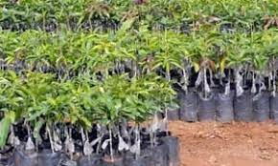
বাড়ির কাজ
পলিব্যাগ নার্সারির সুবিধাগুলি লিখে আনবে এবং শ্রেণীতে উপস্থাপন করবে।

Slide 22
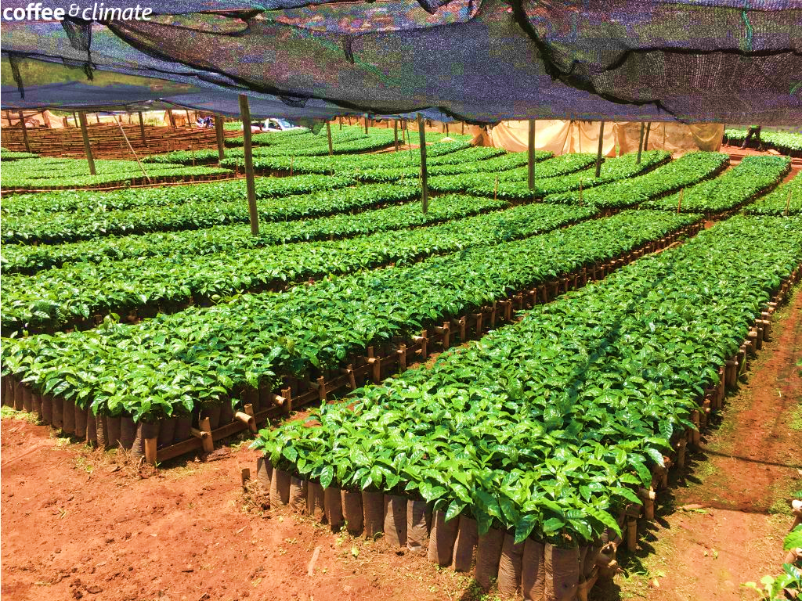
সবাইকে ধন্যবাদ

